Slide 1
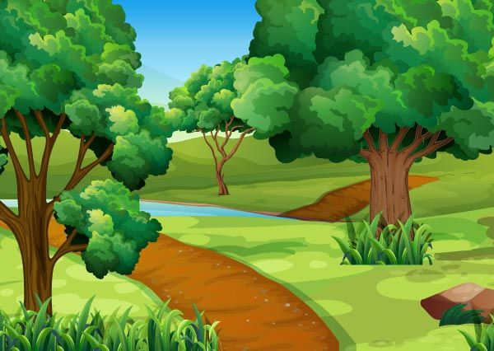
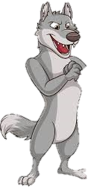
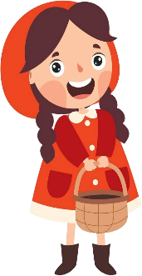
Bueno, Ten cuidado, Nos vemos
Deberías de tener cuidado..
Hola Niña, ¿A dónde vas?
¿Por que vas sola?
Bueno se fue..
Lo se, eso hare
Me gusta ir sola
A casa de mi abuela
Iré a visitar a mi abuela

